Slide 1
PASSAGES - PASÁŽE
Hiden face o f Prague´s palaces

Slide 2
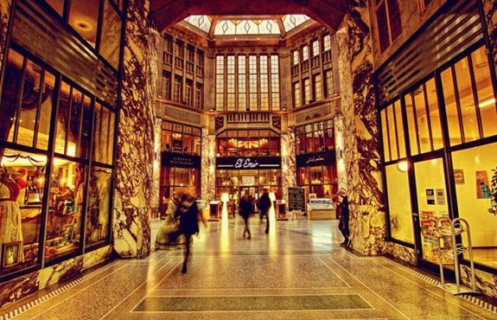
Pasáž Koruna

Slide 3
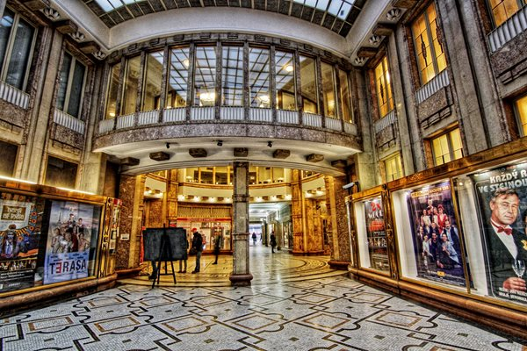
Pasáž Adria

Slide 4
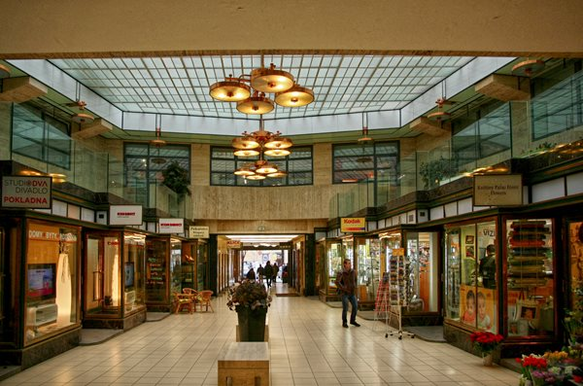
Pasáž Blaník Fenix

Slide 5
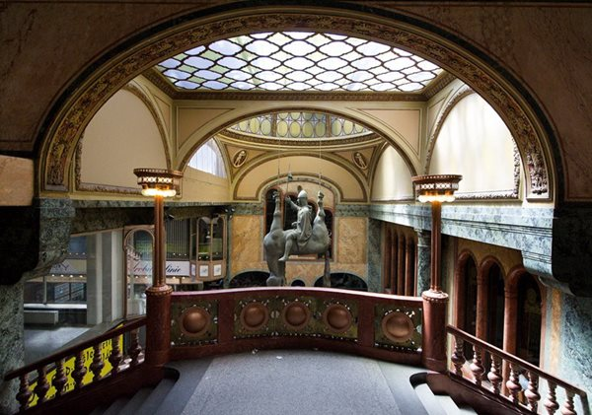
Pasáž Palác Lucerna

Slide 6
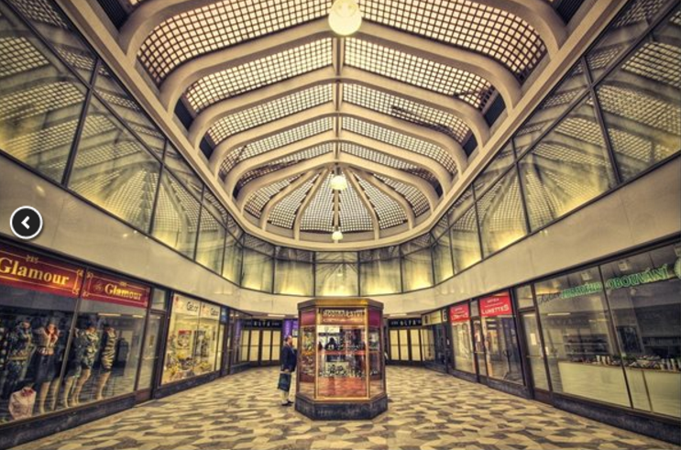
Pasáž Alfa

Slide 7
